Slide 1
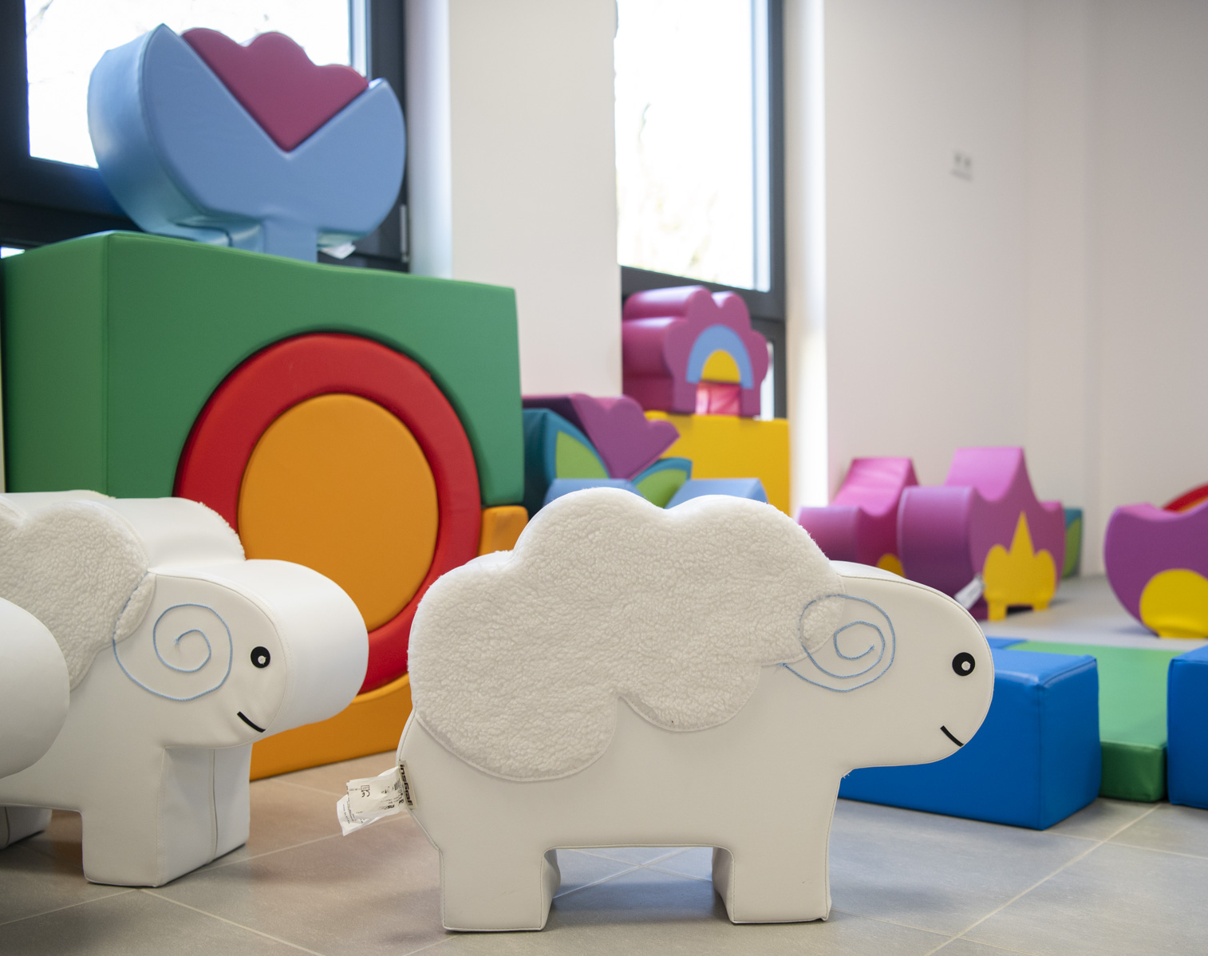

HARMONOGRAM ADAPTACJI
Żłobek nr 19
ul. Rabsztyńska 22
01-143
#WARSZAWADLANAJMŁODSZYCH

Slide 2
Harmonogram adaptacji:
Pierwsze kolejne 3 dni robocze września dzieci wraz z rodzicami przychodzą do żłobka (1 dziecko + 1 rodzic).
Rodzice z dziećmi podzieleni są na małe grupy adaptacyjne i przebywają w grupie ok. 2 godziny dziennie, w ramach pracy żłobka.
Czwartego dnia dzieci podzielone zostaną na dwie grupy. Wchodzą do sal same i zostają maksymalnie przez 1 godzinę.
Przez kolejne 2-3 dni dzieci przychodzą do żłobka w wyznaczonych godzinach i stopniowo wydłużamy im czas pobytu w żłobku.
m.st. Warszawa | Zespół Żłobków m.st. Warszawy

Slide 3
Harmonogram adaptacji c.d.:
W połowie następnego tygodnia, lub wcześniej (w zależności od możliwości dziecka i rodziców) dzieci przychodzą do żłobka, do godziny 8.20 (bez podziału na grupy).
W okresie adaptacji (a przynajmniej w pierwszym jej tygodniu), w miarę możliwości rodziców, dzieci nie leżakują w żłobku, ze względu na olbrzymi stres jakim jest dla nich wejście w nowe środowisko.
Dziecko jest gotowe do pozostania w placówce gdy potrafi okresowo zainteresować się otaczającymi zabawkami oraz spożywa posiłki i pije (nawet niewiele).
Średni czas trwania adaptacji to około 2 tygodnie.
m.st. Warszawa | Zespół Żłobków m.st. Warszawy

